Slide 1
مدارهای الکتریکی و الکترونیکی فصل دوم: قوانین ولتاژ و جریان استاد درس: محمود ممتازپور ceit.aut.ac.ir/~momtazpour
دانشگاه صنعتی امیرکبیر

Slide 2
فهرست مطالب
قوانین ولتاژ و جریان
مدارهای سری و موازی
تقسیم ولتاژ و جریان

Slide 3
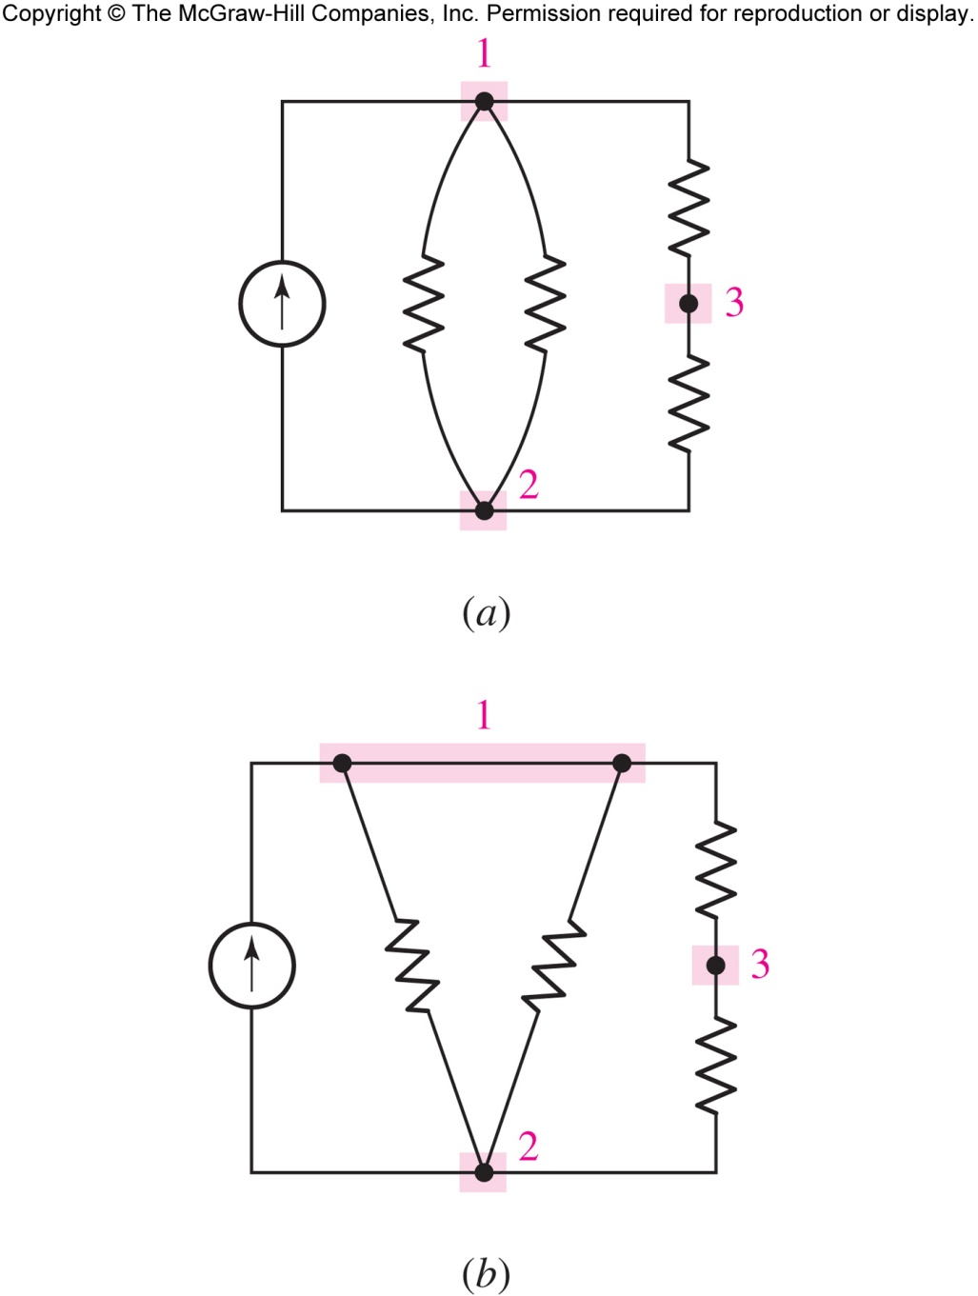
گره، شاخه، مسیر، حلقه، مش
این دو مدار معادلند.
در این مثال، 3 گره و 5 شاخه وجود دارد.
یک مسیر، ترتیبی از گره‌ها و شاخه‌های متصل‌کننده آنها است.
یک حلقه، یک مسیر مدور و بسته است.
یک مش، یک حلقه ساده است که از وسط آن شاخه‌ای رد نشده است.

Slide 4
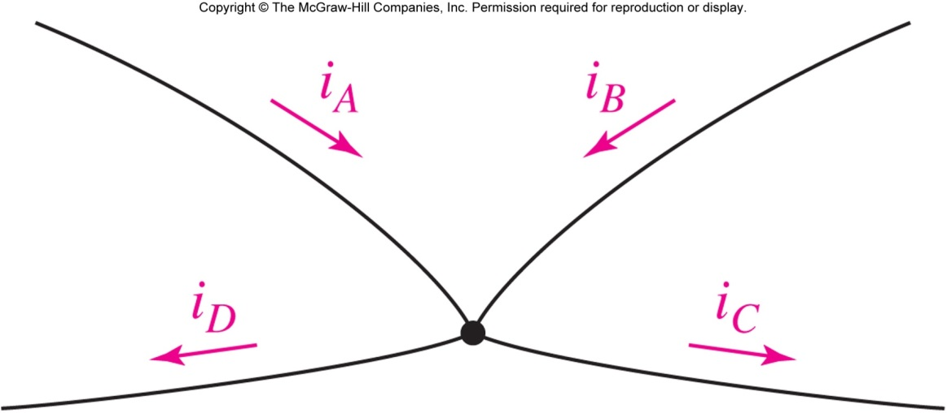
قانون جریان کرشهف
KCL: جمع جبری جریان‌هایی که وارد یک گره می‌شوند صفر است.
i_{A} + i_{B} + (−i_{C}) + (−i_{D}) = 0

Slide 5
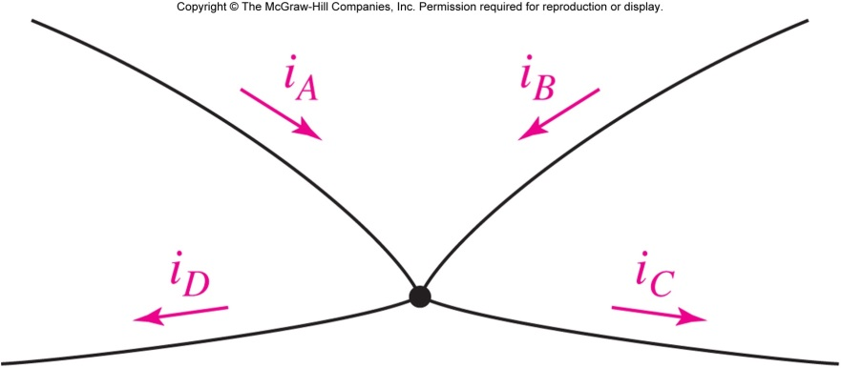

شکل‌های دیگر قانون KCL
جمع جریان‌های ورودی صفر است.
$iA + iB + (−iC) + (−iD) = 0$
جمع جریان‌های خروجی صفر است.
$$(−iA )+ (−iB ) + iC + iD = 0$$
جمع جریان‌های ورودی = خروجی
$iA+ iB = iC + iD$

Slide 6
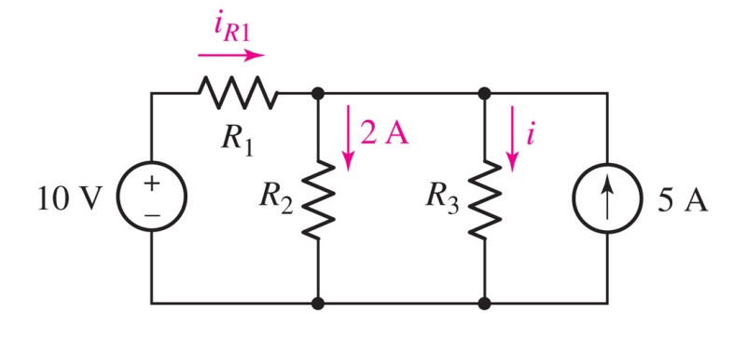

مثالی از کاربرد KCL
اگر جریان منبع ولتاژ 3 آمپر باشد، جریان مقاومت $R_{3}$ را بیابید.
Answer: i =6 A

Slide 7
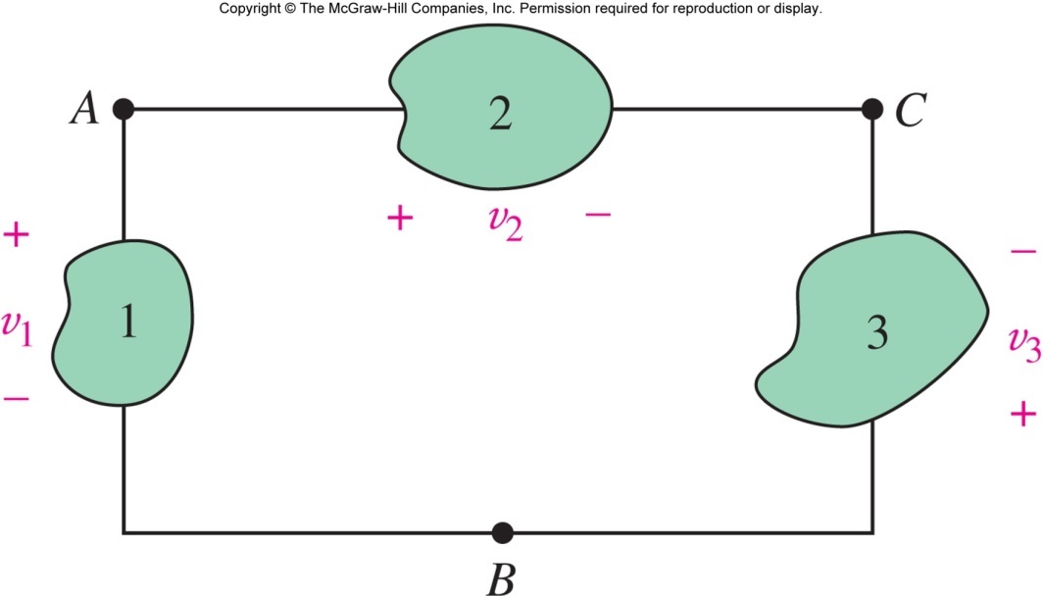
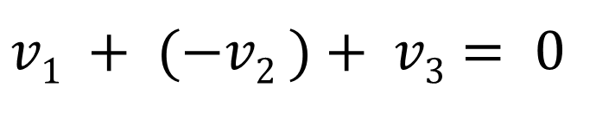
قانون ولتاژ کرشهف
KVL: جمع جبری اختلاف ولتاژها در یک حلقه صفر است.
$$v1 + (−v2 )+ v3= 0$$

Slide 8
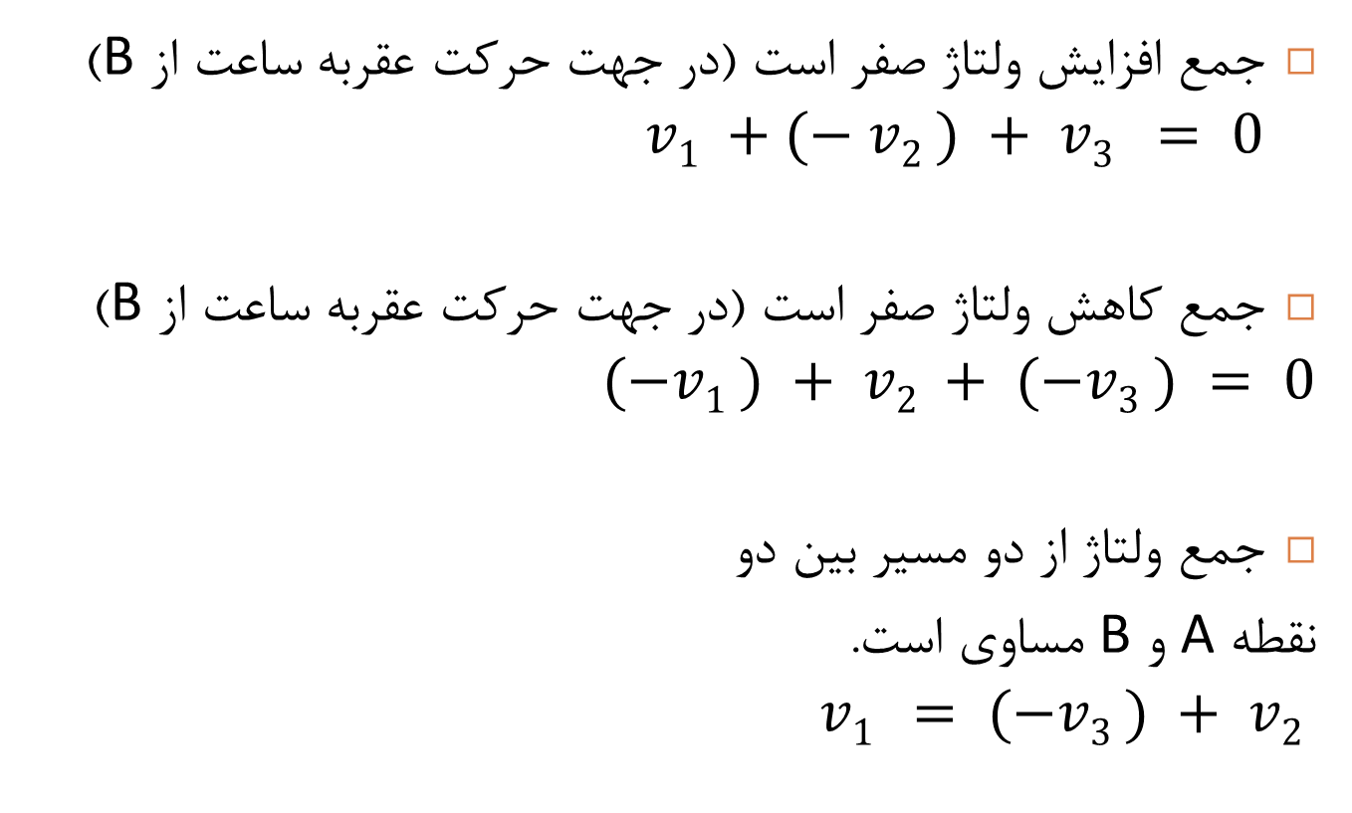
شکل‌های دیگر قانون KVL
جمع افزایش ولتاژ صفر است (در جهت حرکت عقربه ساعت از B) $v1 +(− v2 ) + v3 = 0$
جمع کاهش ولتاژ صفر است (در جهت حرکت عقربه ساعت از B)
$$(−v1 ) + v2 + (−v3 ) = 0$$
جمع ولتاژ از دو مسیر بین دو
نقطه A و B مساوی است.
$$v1 = (−v3 ) + v2$$

Slide 9
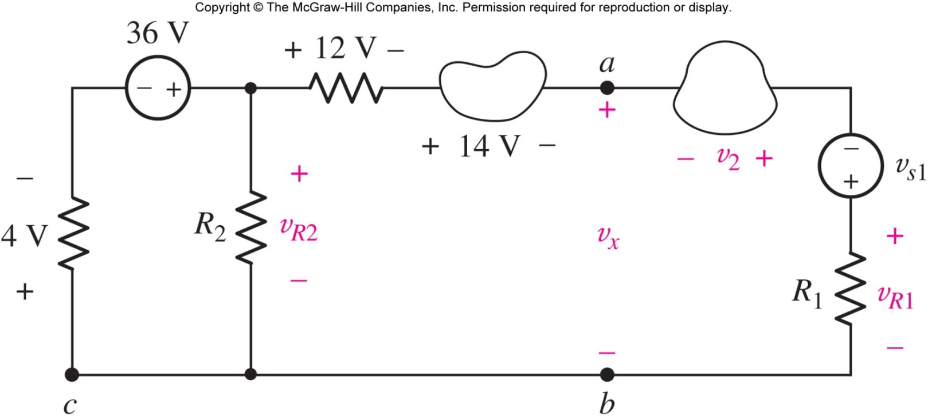

مثالی از کاربرد KVL
ولتاژ $v_{R2}$ و $v_{x}$ را بیابید.
Answer: v_{R2} = 32 V and v_{x}= 6 V.

Slide 10
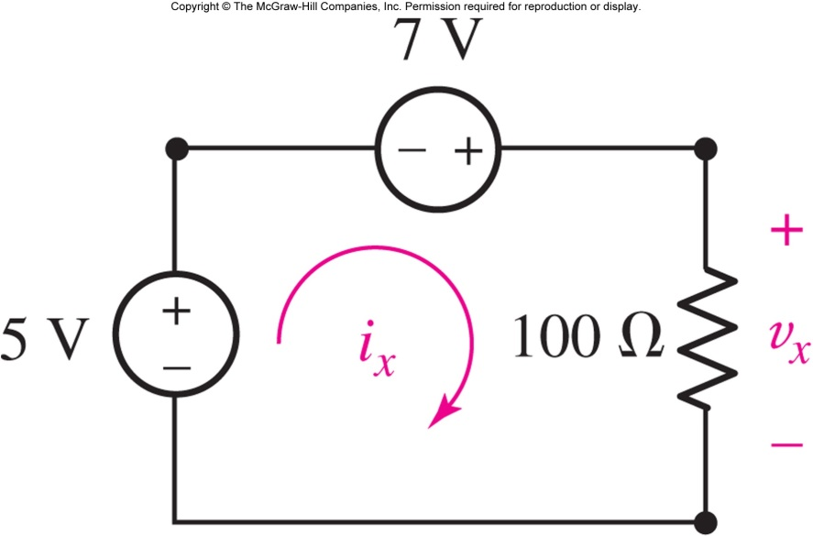

اعمال KVL، KCL و قانون اهم
مثال: جریان $i_{x}$ و ولتاژ $v_{x}$ را بیابید.
Answer: v_{x}= 12 V and i_{x} =120 mA

Slide 11
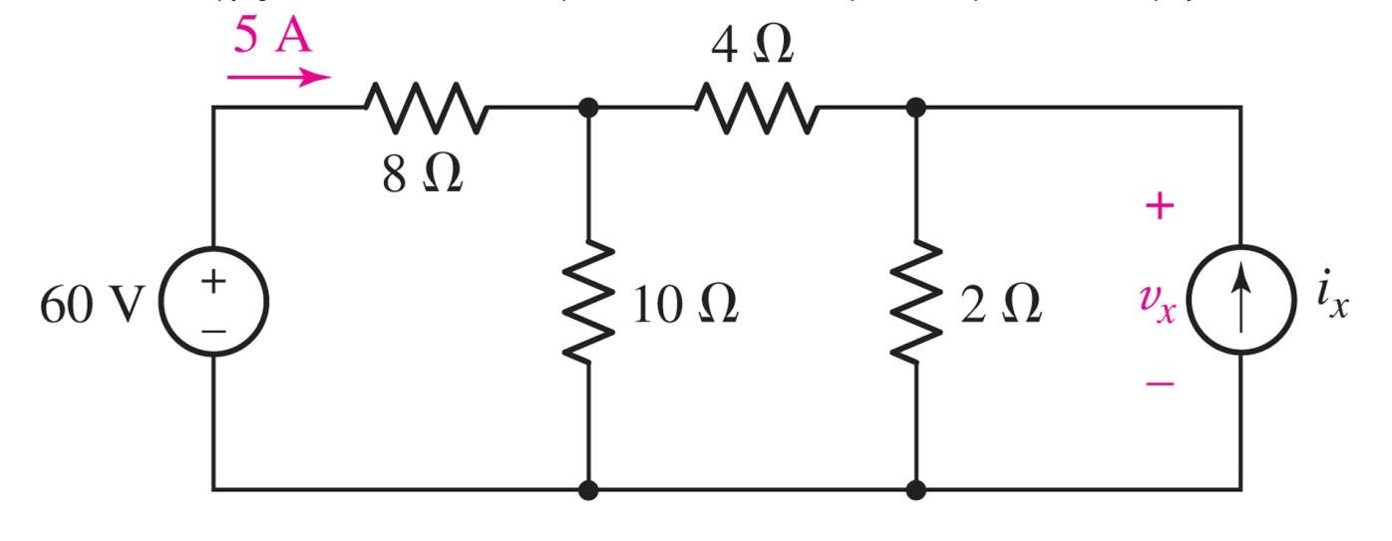

اعمال KVL، KCL و قانون اهم
مثال 2: جریان $i_{x}$ و ولتاژ $v_{x}$ را بیابید.
Answer: v_{x}=8 V and i_{x}= 1 A

Slide 12
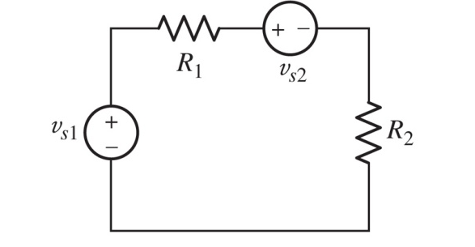
اتصال سری
المان‌هایی که در یک مسیر قرار دارند و یک جریان یکسان از همه آنها می‌گذرد، اصطلاحاً به صورت سری به همدیگر متصل‌اند.

Slide 13
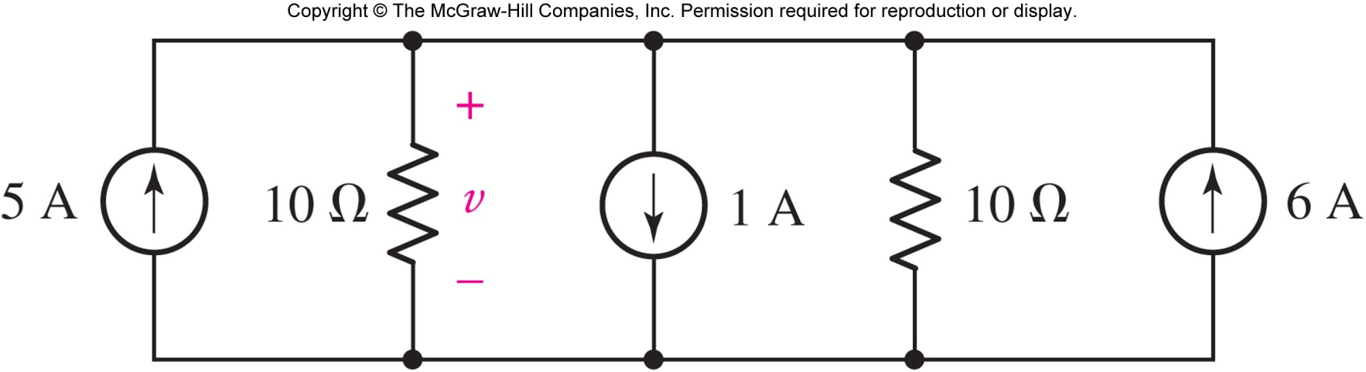
اتصال موازی
المان‌هایی که دو سر آنها به همدیگر متصل است و اختلاف ولتاژ یکسانی بین دو سر آن‌ها وجود دارد، اصطلاحاً به صورت موازی به همدیگر متصل‌اند.

Slide 14
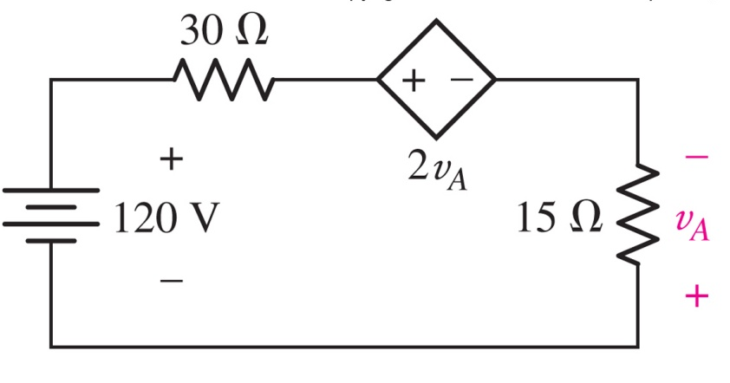
مثال: مدار با یک حلقه
توان جذب شده توسط هر المان را بیابید.
Answer:
p_{120V} = −960 W, p₃₀ = 1920 W
p_{dep} = −1920 W, p₁₅ = 960 W

Slide 15
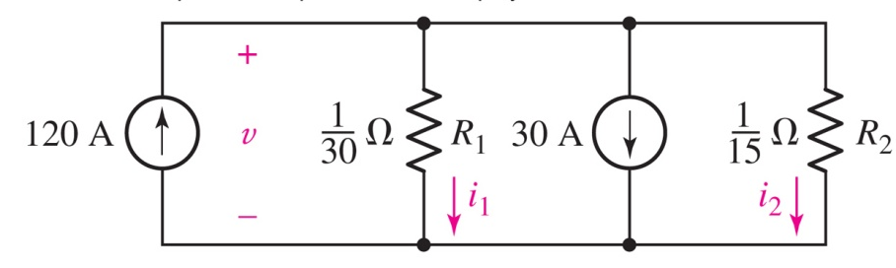

مثال: مدار با یک جفت گره
ولتاژ $v$ و جریان‌های $i_{1}$ و $i_{2}$ را بیابید.
Answer: v = 2 V, i₁ = 60 A, and i₂ = 30 A

Slide 16
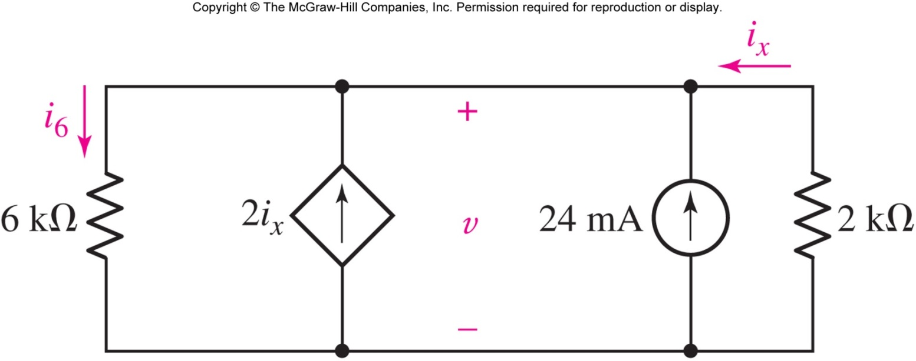

مثال2: مدار با یک جفت گره
ولتاژ $v$ و توان تولید شده توسط منبع مستقل را بیابید.
Answer: v = 14.4 V, power from current source is 345.6 mW

Slide 17
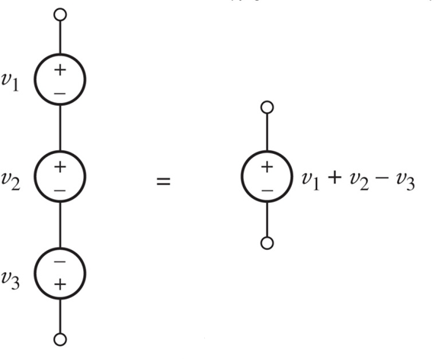
ترکیب منابع ولتاژ سری
منابع ولتاژ که به صورت سری متصل‌اند را می‌توان با هم ترکیب کرد.

Slide 18
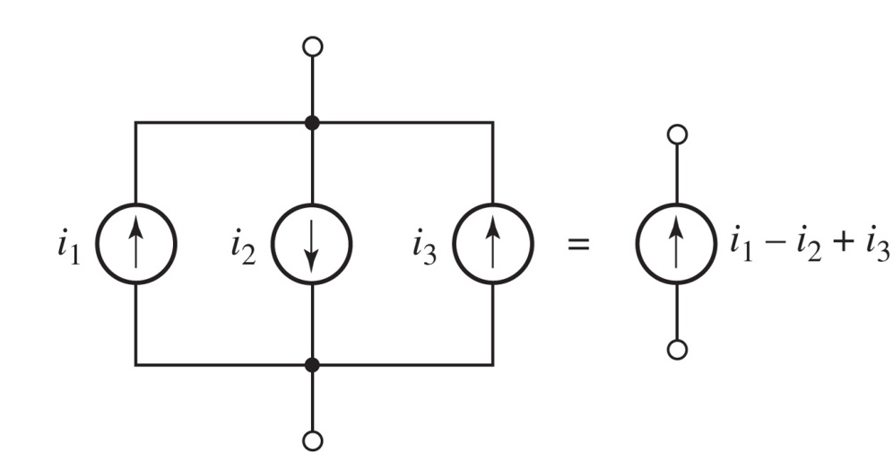
ترکیب منابع جریان موازی
منابع جریان که به صورت موازی متصل‌اند را می‌توان با هم ترکیب کرد.

Slide 19
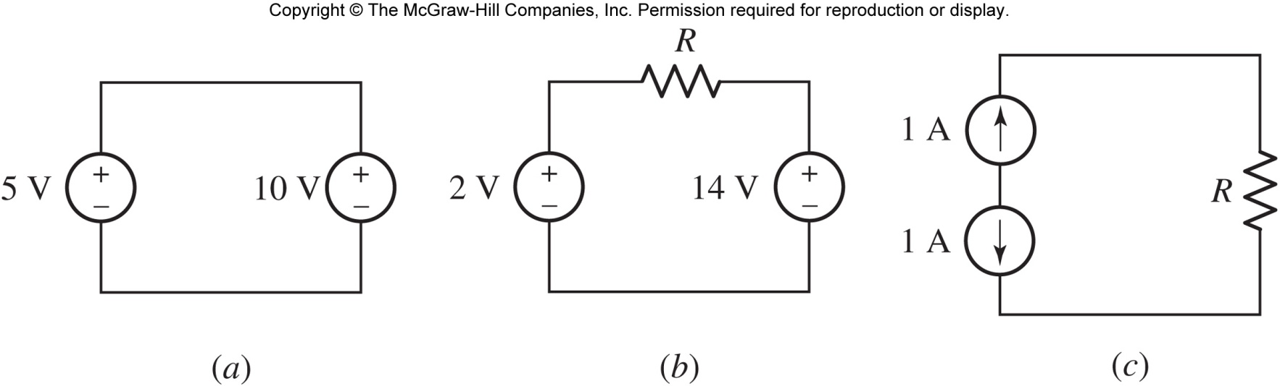
مدارهای غیرممکن
از آنجایی که مدل‌های ما ایده‌آل هستند، وجود مدارهای زیر غیرممکن و رفتار آنها غیرقابل توضیح است.
منابع ولتاژ موازی (a) و منابع جریان سری (c) مدارهای غیرممکن هستند.
Notes:
در عمل بستن چنین مداری به دلیل رفتار غیرایده‌آل منابع ممکن است هر نتیجه ای بدهد. مثلا در شکل a ممکن است یکی از منابع یا هر دو داغ شوند یا بسوزند یا ولتاژ هر دو به مقداری بین 10 و 5 برسد. از آنجا که سیمها دارای مقاومت بسیار ناچیز ولی غیر صفر هستند، در شکل a اختلاف ولتاژ 5 ولت بین منابع بر روی مقاومت سیم متصل کننده آنها می افتد و باعث کشیده شدن جریان بسیار بزرگی بین آن دو می شود که ممکن است به منابع آسیب بزند یا خود سیم بسوزد.

Slide 20
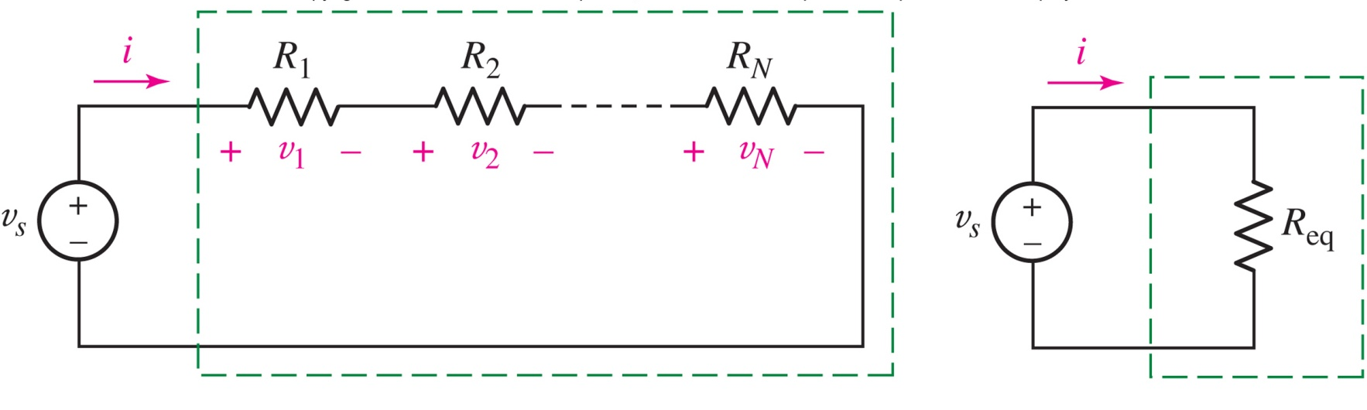

مقاومت‌های سری
با استفاده از KVL، می‌توان نشان داد (در خانه انجام دهید):
$$Req = R1 + R2 + … + RN$$

Slide 21
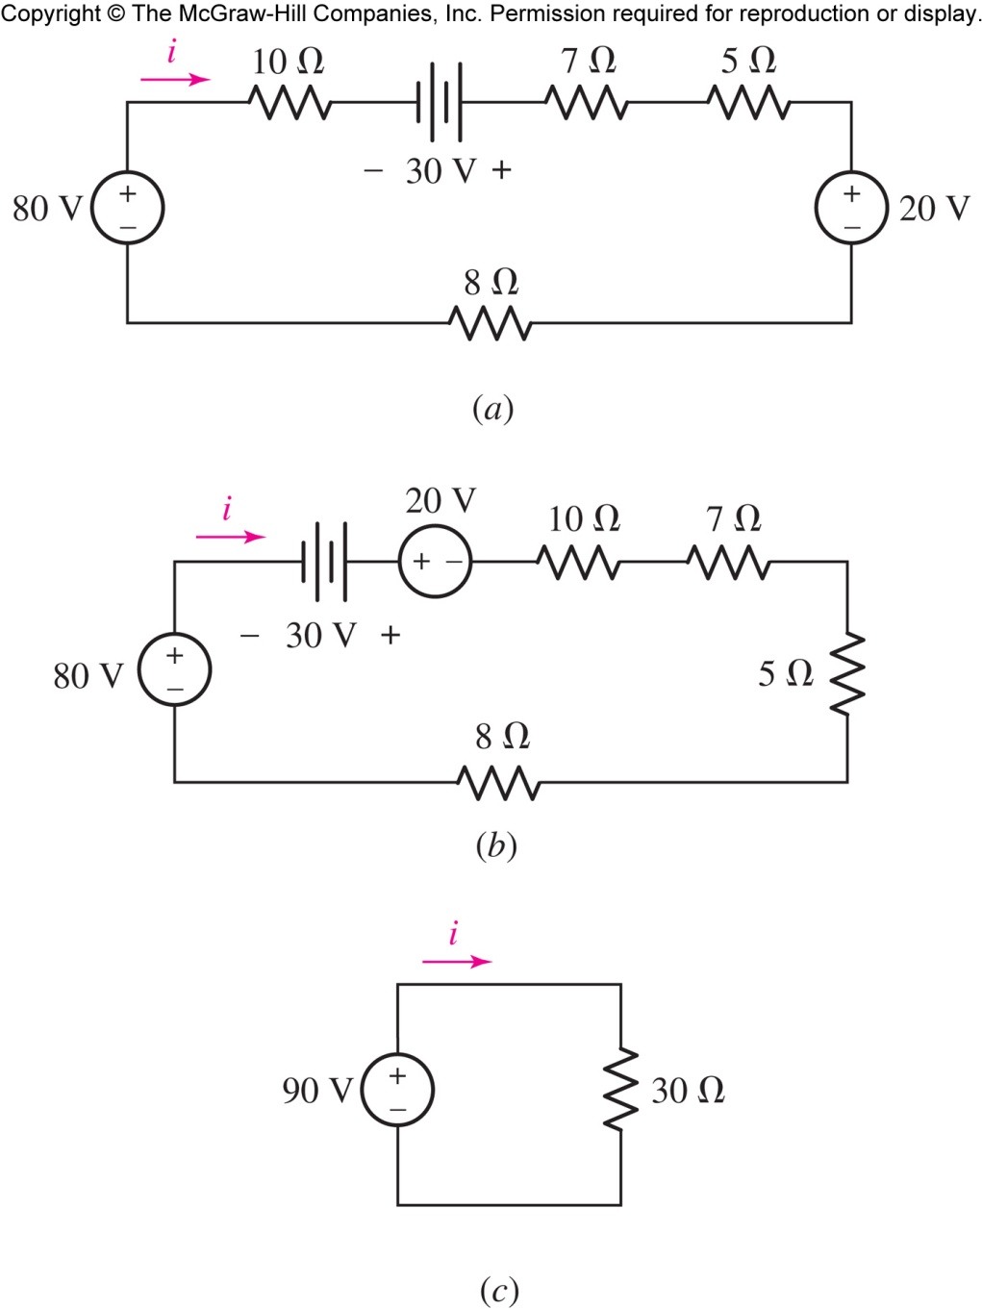

مثال: ساده‌سازی مدار
جریان $i$ و توان تولیدی منبع 80 ولت را به‌دست آورید.
Answer: i = 3 A and p = 240 W supplied

Slide 22
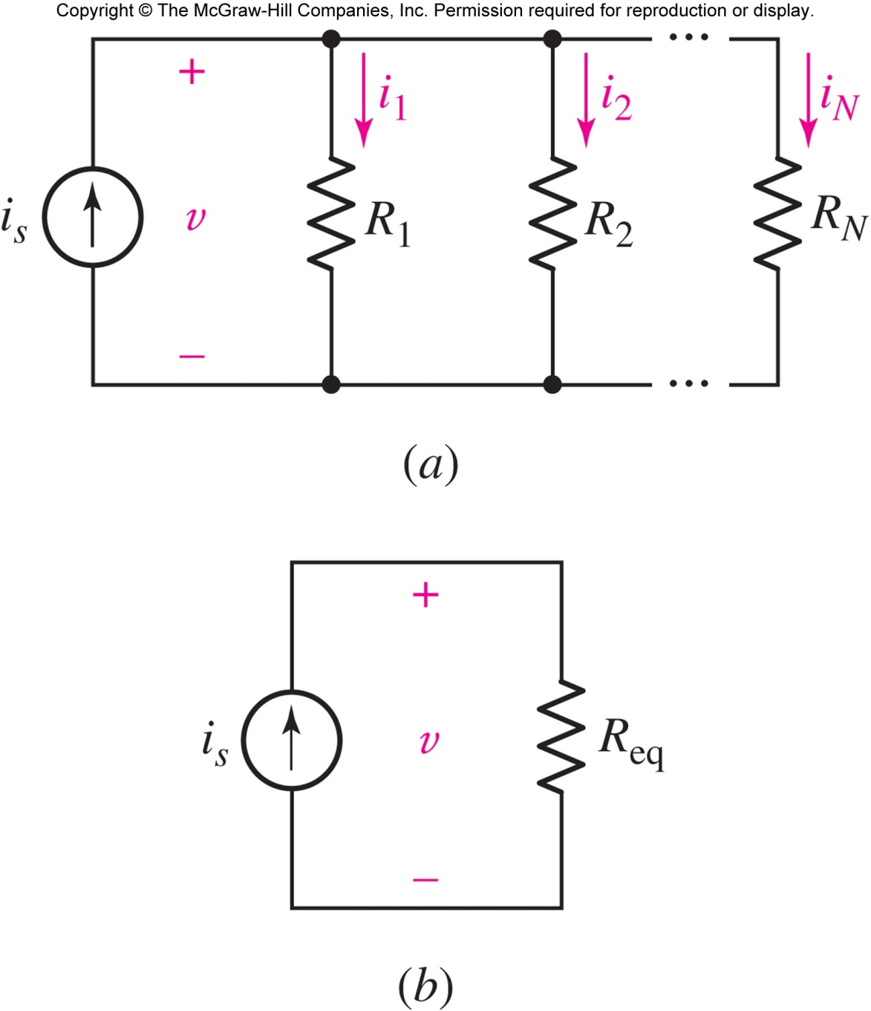
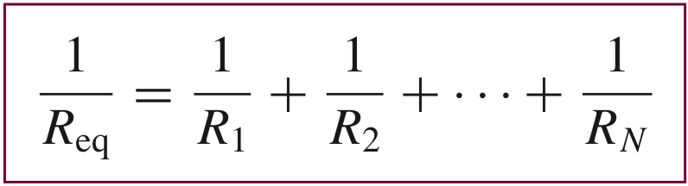
مقاومت‌های موازی
با استفاده از KCL، می‌توان نشان داد (در خانه انجام دهید):

Slide 23
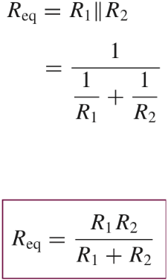
محاسبه مقاومت معادل دو مقاومت موازی
یک راه ساده برای محاسبه مقدار دو مقاومت موازی:
ضرب مقاومت‌ها تقسیم بر جمع مقاومت‌ها

Slide 24
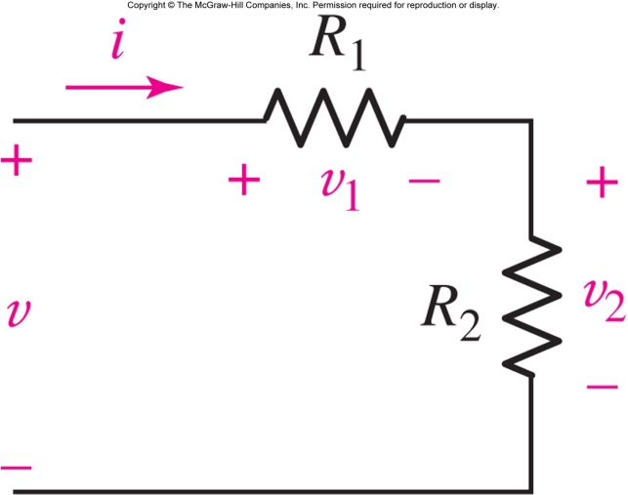
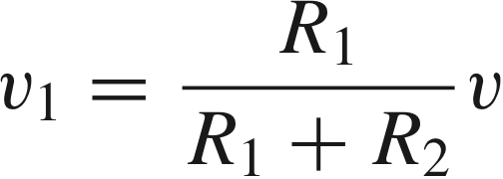
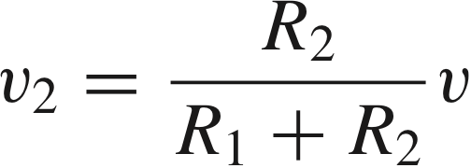
تقسیم ولتاژ
ولتاژ اعمالی بر روی مقاومت‌های سری به صورت زیر بین آنها تقسیم می‌شود.

Slide 25
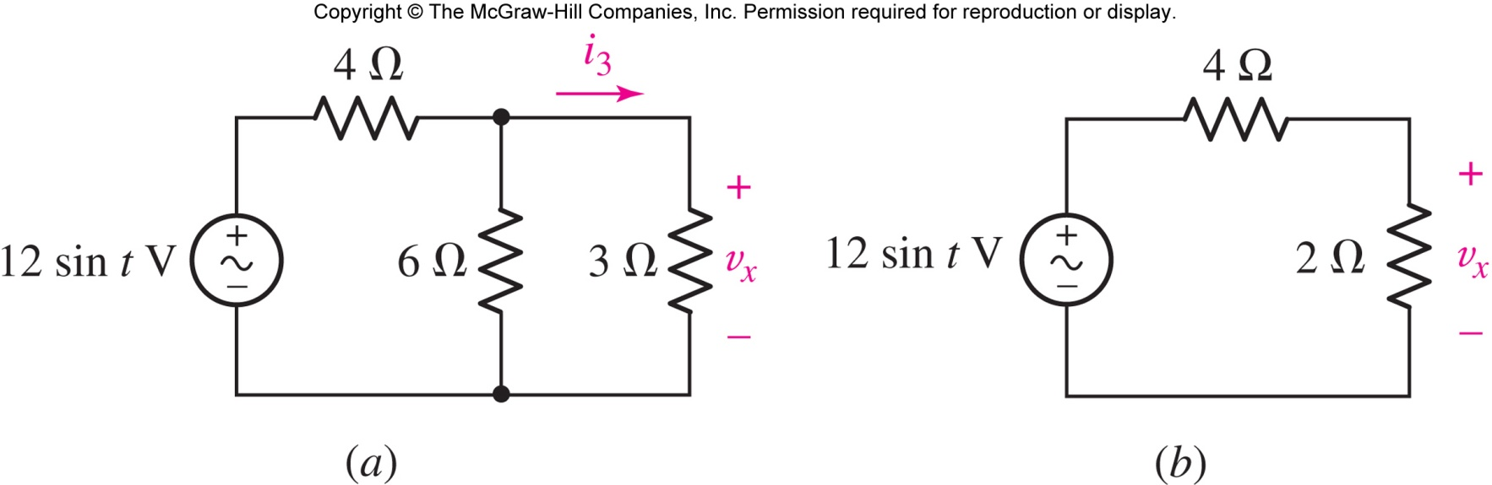

تقسیم ولتاژ
مثال: ولتاژ $v_{x}$ را بیابید.
Answer: v_{x}(t) = 4 sin t V

Slide 26
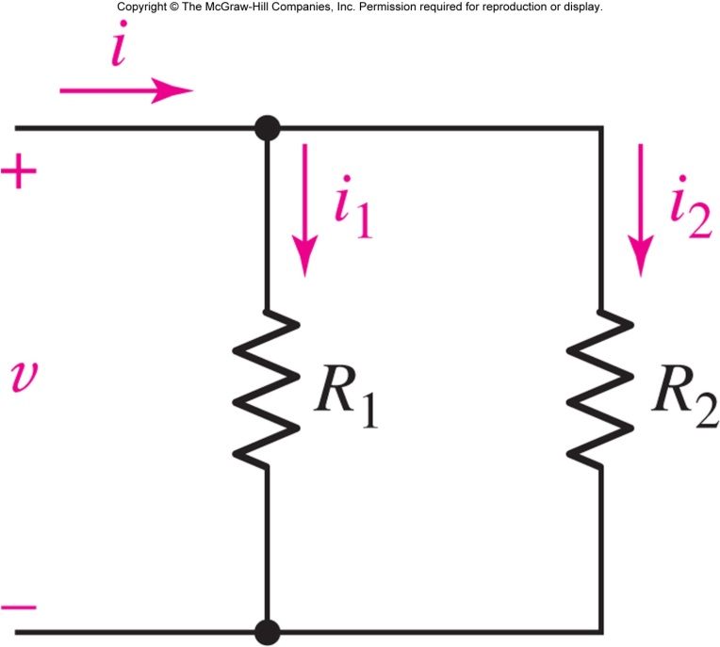
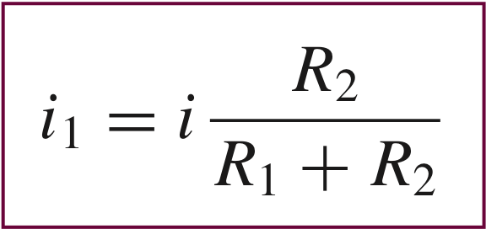
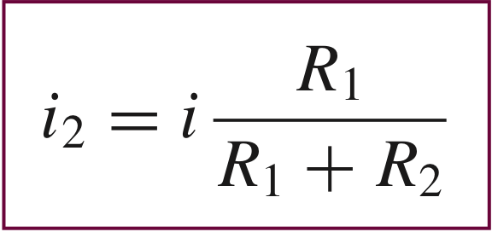
تقسیم جریان
جریان اعمالی به مقاومت‌های موازی به صورت زیر بین آنها تقسیم می‌شود.

Slide 27
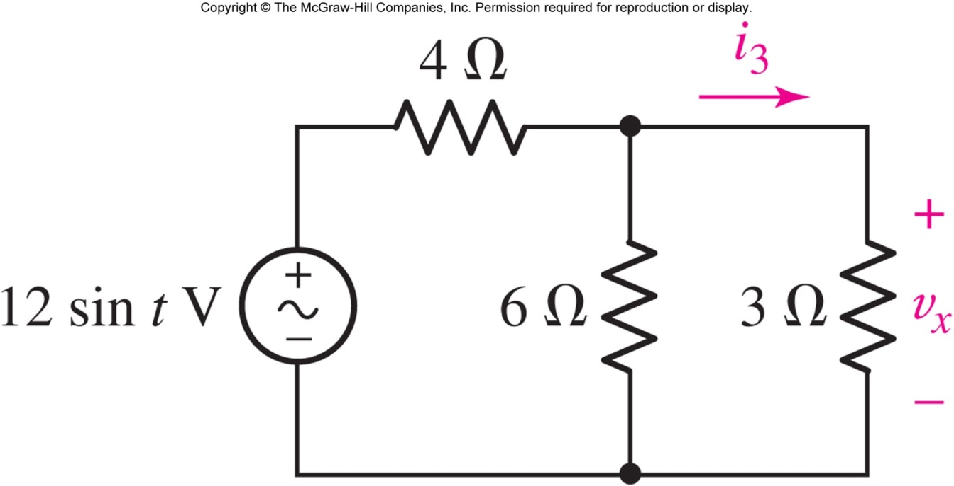

تقسیم جریان
مثال: جریان $i_{3}\left(t\right)$ را بیابید.
Answer: i₃(t) = 1.333 sin t V

Slide 28
خلاصه مطالب
مطالبی که در این اسلاید فراگرفتید:
قوانین KVL و KCL و نحوه استفاده از آنها در تحلیل مدار
منابع سری و موازی و ترکیب منابع
مقاومت‌های سری و موازی و نحوه محاسبه مقاومت معادل
قوانین تقسیم ولتاژ و جریان بین مقاومت‌های سری و موازی

Slide 29
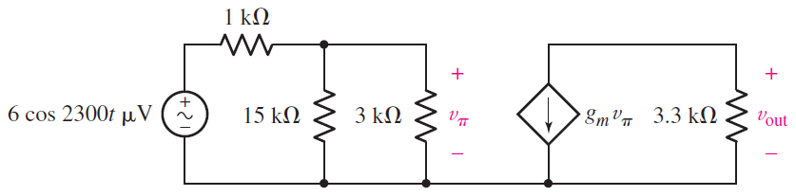

تمرین کلاسی
ولتاژ $V_{out}$ را به شرط $gm=322mS$ بیابید.

